Slide 1
Projekt és célja

Slide 2
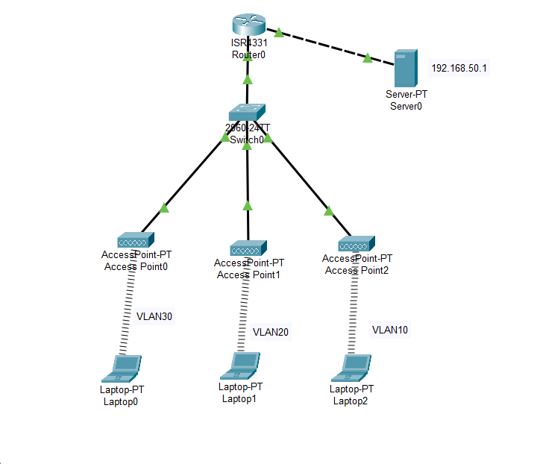
topológia

Slide 3
okai
feladat
Érték
Minőség
Biztonság
strapabíróság

Slide 4
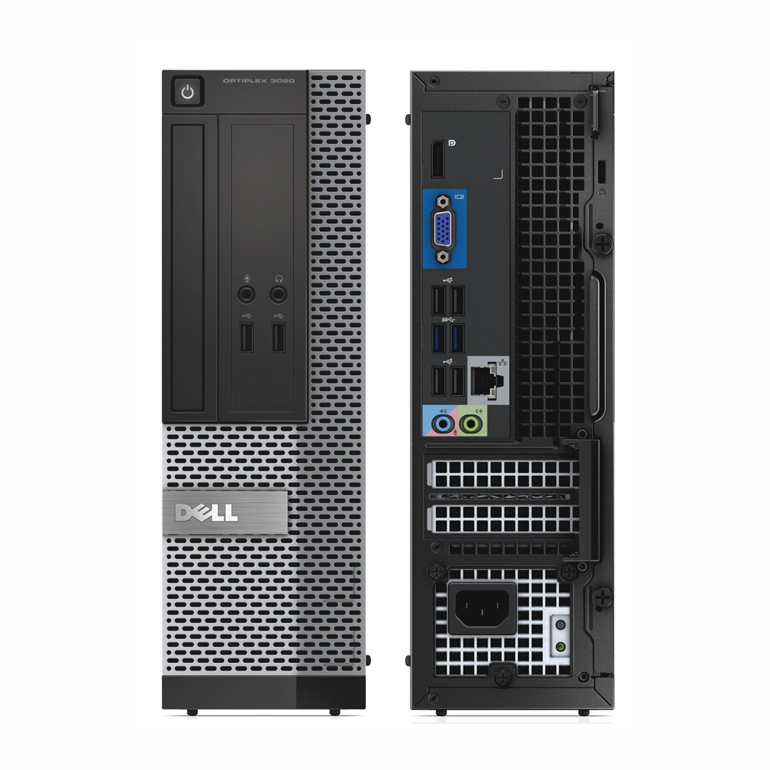
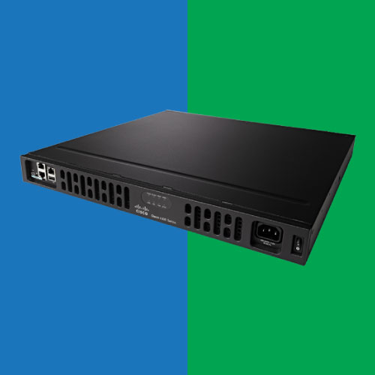
eszközök
eliteboard dc82+10 touch inter. Tábl.
canon maxify mb2150 színes nyomtató
cisco isr 4331
cisco ws-c2960x 24psq-l
cisco c9300-48ub-a
dahua lm22-b200s
dell optiplex 3020 sff
cisco cbw140ac
white shark cryus
white shark commandos tkl

Slide 5
Eszközök okai
Költséghatékony megoldás, amely mégis jó minőséget nyujt

Slide 6

biztonság

Slide 7
telepítés

Slide 8
konfigurálás

Slide 9
összegzés

